Slide 1
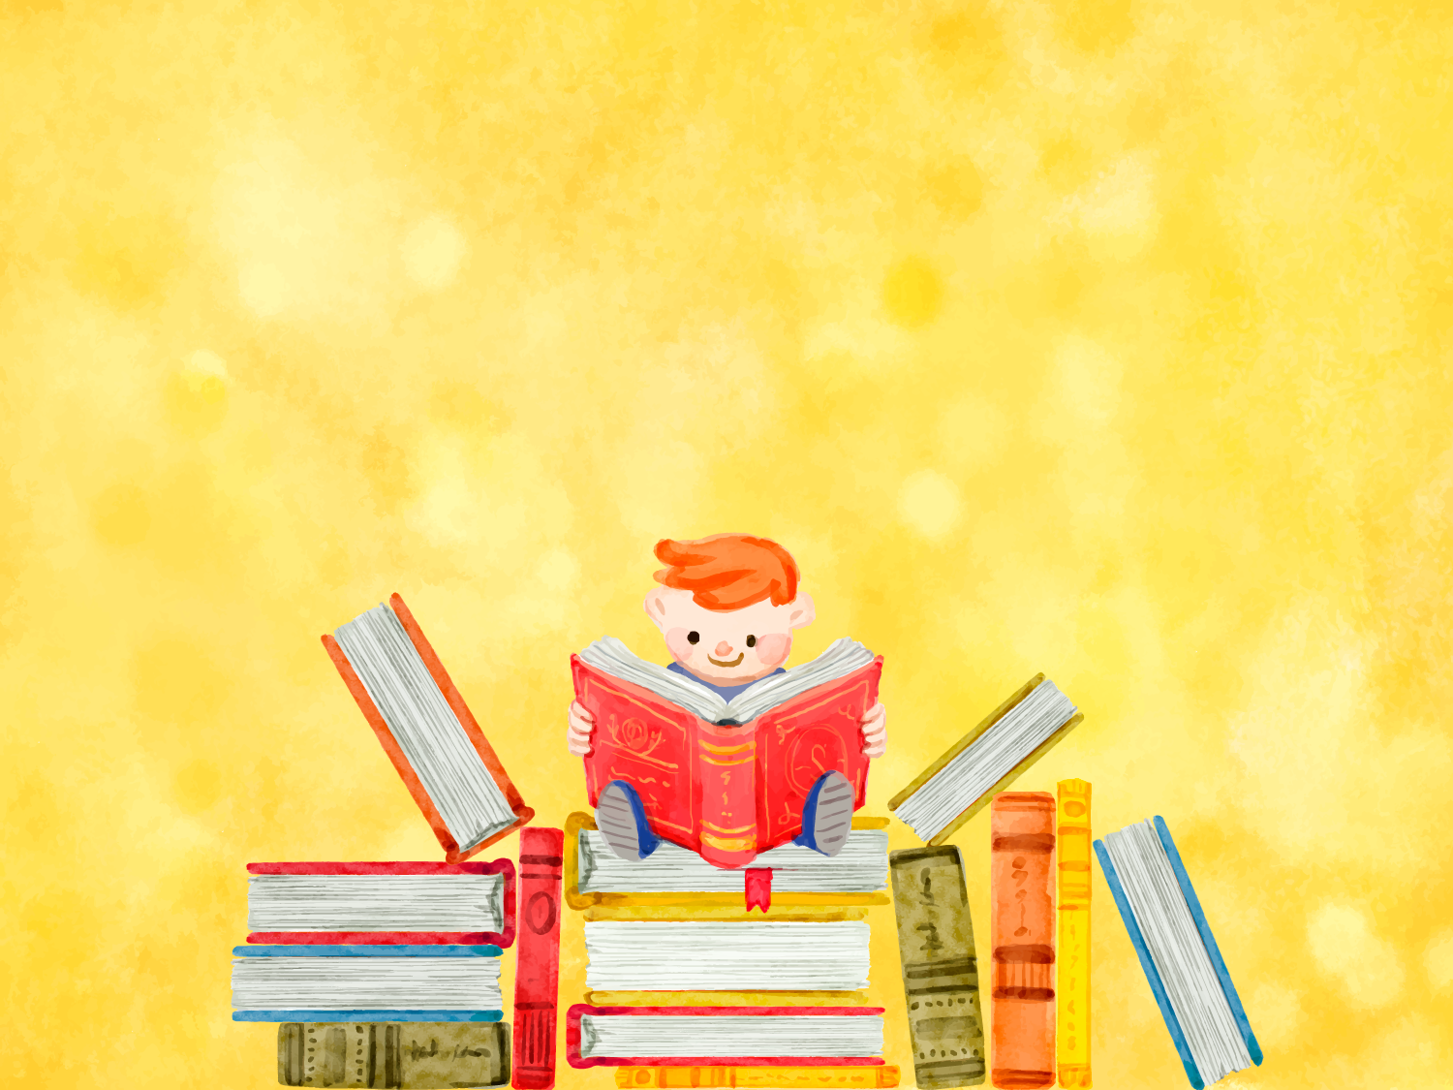
Мастер- класс «Инновационные развивающие книжки для младших дошкольников своими руками»
Подготовили воспитатели
МБДОУ «Детский сад» Ласточка»
Бессарабова И.И.
Шашкова Н.Ю.

Slide 2
Цель: Познакомить педагогов с новыми методами и формами работы с детьми по развитию мелкой моторики рук, речевой активности и логического мышления с использованием инновационных развивающих книг из фетра.
Задачи:
1.Познакомить педагогов с техникой изготовления развивающей книжки из фетра.
2. Расширить свои творческие способности.

Slide 3
Актуальность
Большинство родителей не читают детям сказок по ряду причин: недостаточно времени, считают, что дети еще слишком малы, но основная причина - зачем читать, когда можно посмотреть. Отсюда следует, что у детей отсутствует интерес к художественной литературе.
Дети небрежно, неаккуратно обращаются с книгами.
Поэтому на сегодняшний день у детей низкий уровень развития речи, воображения, восприятия, коммуникативных навыков, вообще нравственных устоев. В данной проблеме мы можем помочь малышу полюбить книгу.

Slide 4
Фетровая книжка- это обучающий инструмент с интересными элементами, позволяющий решать задачи развития ребенка. Пособие может быть использовано для детей разных возрастов, позволяет учитывать индивидуальные особенности развития ребенка, подходит для работы с детьми ОВЗ.
Вариации упражнений не имеют предела. Пособие постоянно может пополнятся новыми элементами и страницами.
Ценность данного пособия заключается в том, что оно может использоваться в НОД, в самостоятельной деятельности детей, а так же может дать родителям идеи для творческого участия в образовательном процессе ДО и в семье.

Slide 5
«Волшебные свойства фетра!»
Фетр (от франц. feutre - войлок) - особенный нетканый материал,
Изготовленный способом валяния пуха, шерсти и меха. Именно поэтому он не осыпается и очень удобен для рукоделия.
Конечно, современный фетр бывает не только натуральным, но и синтетическим, особой роли для рукоделия это не играет.
Он бывает разной толщины и самых невероятных цветов.
Не мнется, не имеет лицевой и изнаночной стороны, у него высокая технологичность – фетр приклеивается, пришивается, легко режется.
Изделия из фетра выглядят очень аккуратно.

Slide 6
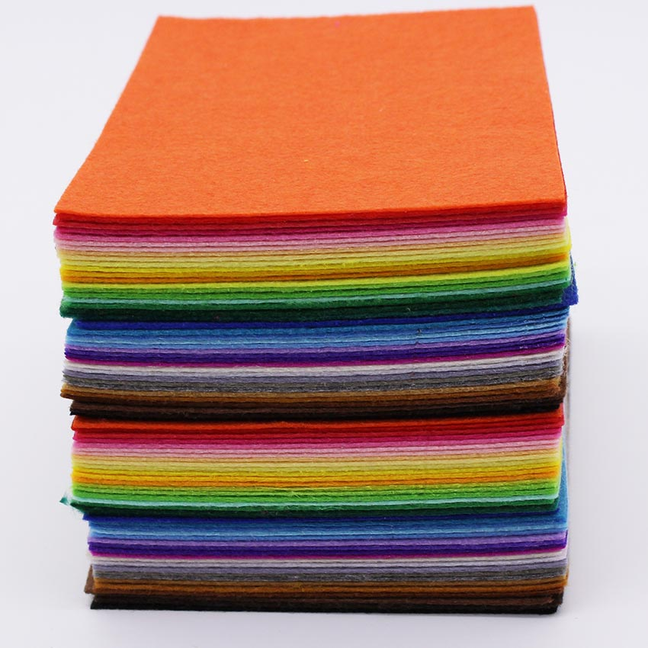
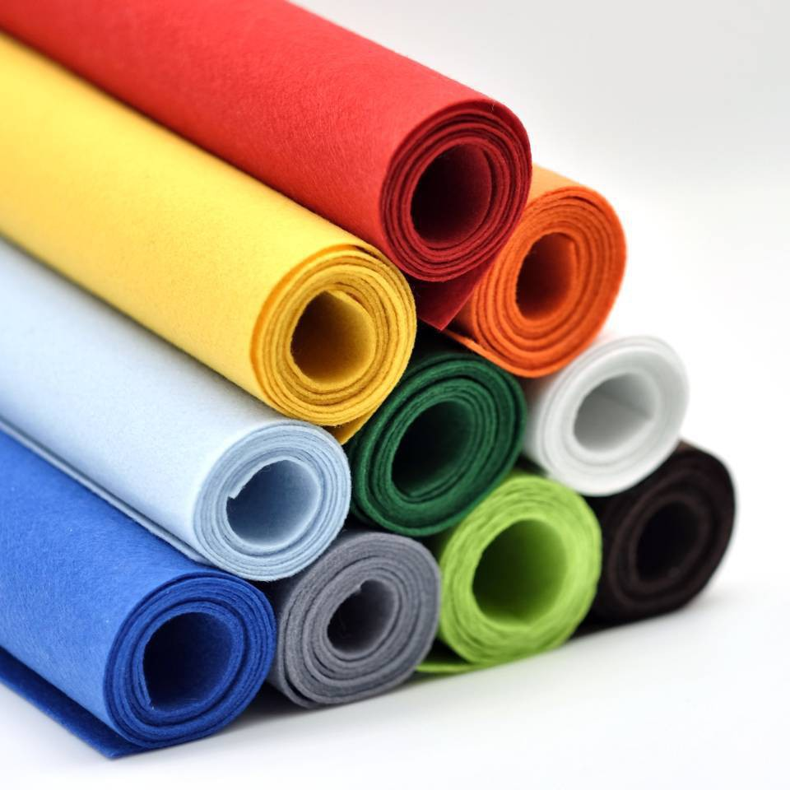

Slide 7
«Развивающие книжки из фетра»
Дети любого возраста любят играть. Игра – часть их жизни. Дошкольники очень впечатлительны, они особенно поддаются эмоциональному воздействию.
Но как успокоить возбужденного ребёнка? Дать ему посмотреть книгу?
Яркие страницы увлекут ребёнка, но я думаю не на долго! А как научить ребёнка любить книги?
И нам пришла идея создать в своей группе свою библиотеку развивающих книг из фетра сшитые своими руками.

Slide 8
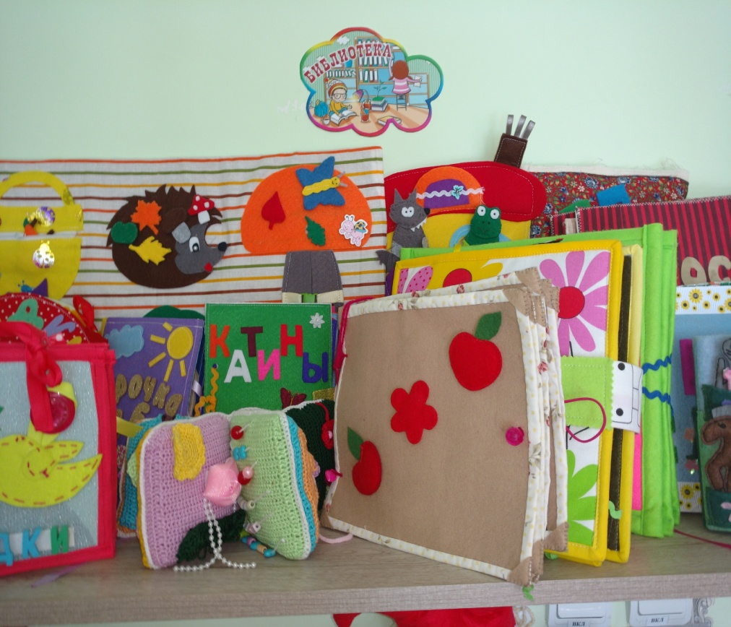

Slide 9
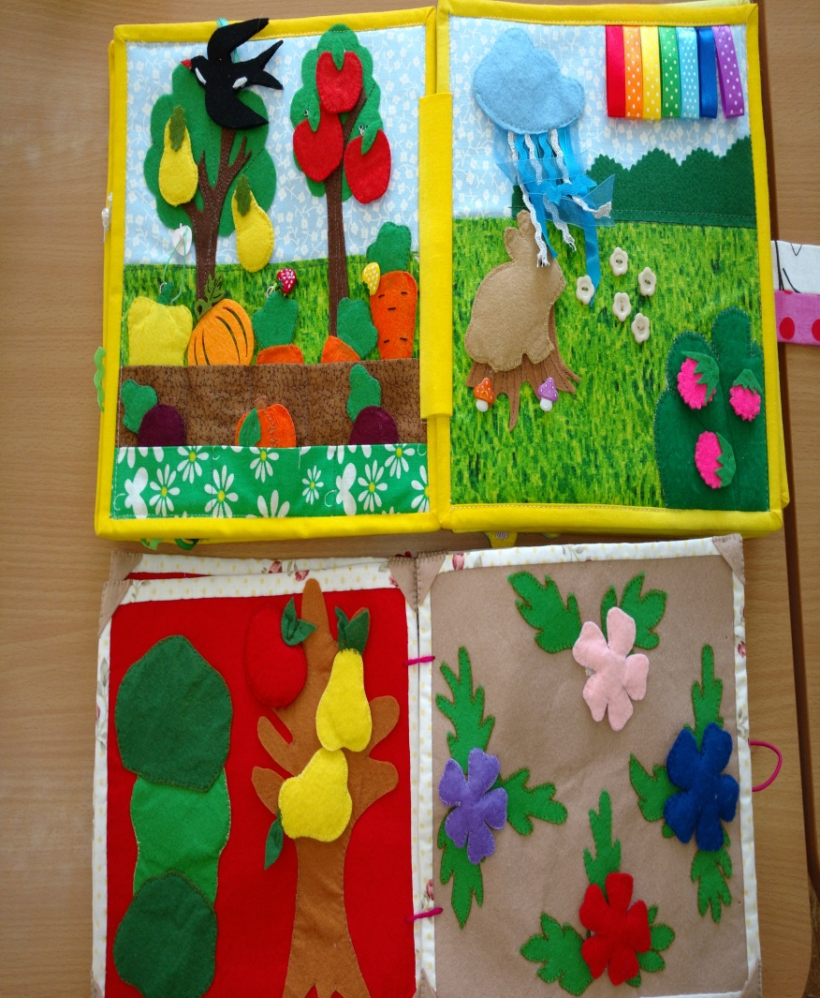
Инновационные развивающие книжки «Времена года», «Счёт», «Загадки» сказки «Теремок», «Репка», «Курочка ряба»

Slide 10
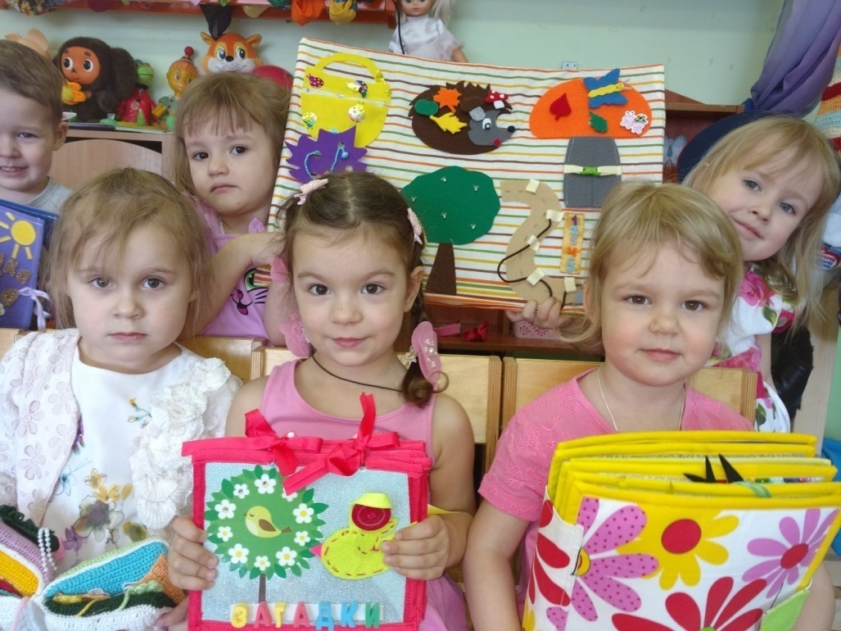

Slide 11
Цель пособия:
Развитие самостоятельности и инициативы воспитанников.
Познавательных интересов и способностей детей.
Интеллектуальное развитие на основе практических действий.
Развитие творческого потенциала воспитанников в игровой деятельности.

Slide 12
Задачи пособия :
Развивать любознательность и познавательную мотивацию
Развивать воображение и творческую активность.
Формировать первичные представления: о себе, других людях, об окружающем мире, о свойствах и отношениях объектов окружающего мира (форме, цвете, размере, материале количестве, части и целом.
Обогащать и активизировать словарный запас.
Развивать все виды восприятия: зрительное, слуховое, тактильно- двигательное
Совершенствовать координацию рук и глаз.

Slide 13
Ни для кого не секрет, что развитие мелкой моторики способствует развитию речи у детей.
Это связано с тем, что на пальчиках находится множество нервных окончаний, возбуждение которых активирует кору головного мозга и способствует освоением ребенка новых звуков, которые впоследствии малыш будет складывать в слова.
А далее он сможет придумывать рассказы и сочинять свои сказки.
Особенно вашему малышу придется по вкусу мягкие пальчиковые персонажи из фетра, ведь с ними так интересно играть и любопытно рассматривать

Slide 14
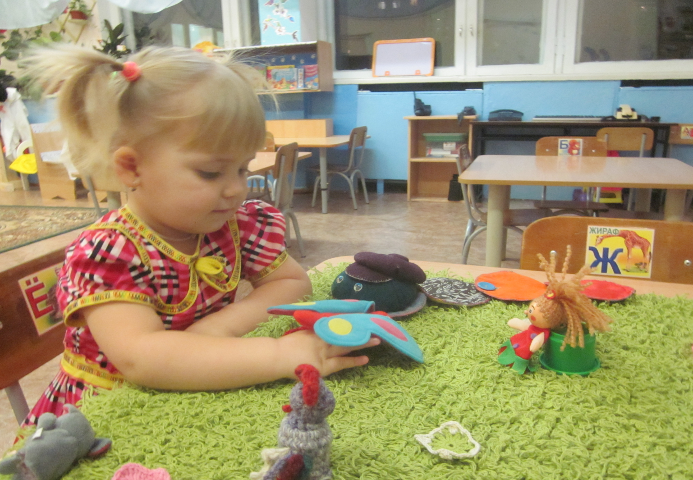

Slide 15
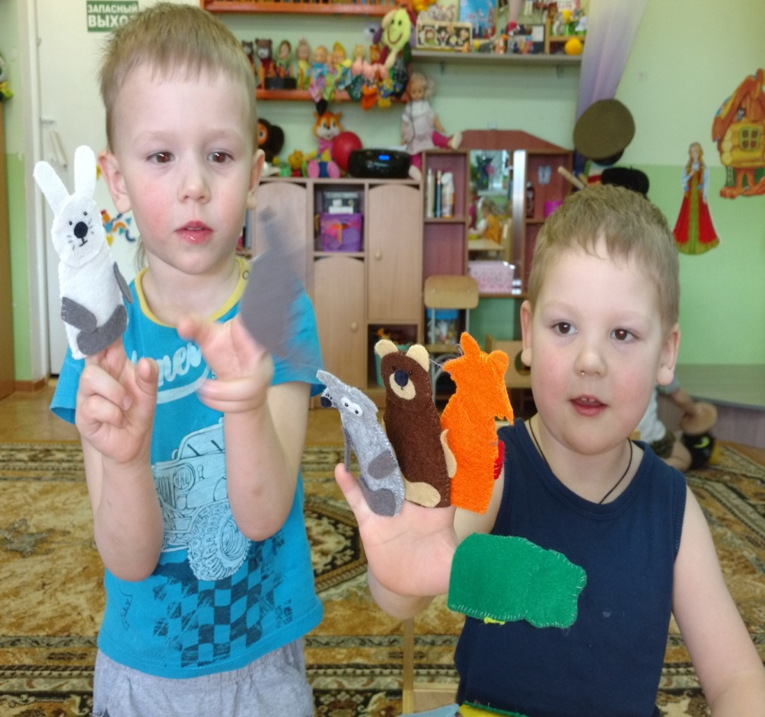

Slide 17
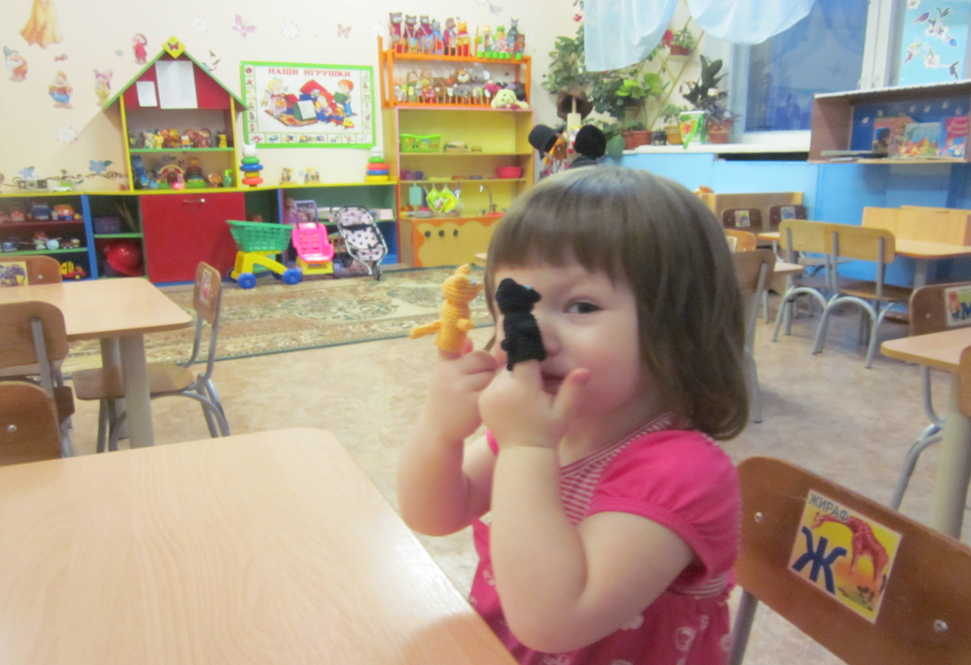

Slide 18
Также такие книги из фетра называют тихими (quiet book), ввиду того, что пока малыш занят книгой — в доме или в группе воцарится тишина и спокойствие.
Пособие - очень интересное и полезное занятие, как с младшими детьми, так и со старшими.
Дети с увлечением рассказывают хорошо знакомые сказки («Курочка ряба», «Репка» и другие).
Самостоятельно выбирают нужных персонажей

Slide 19
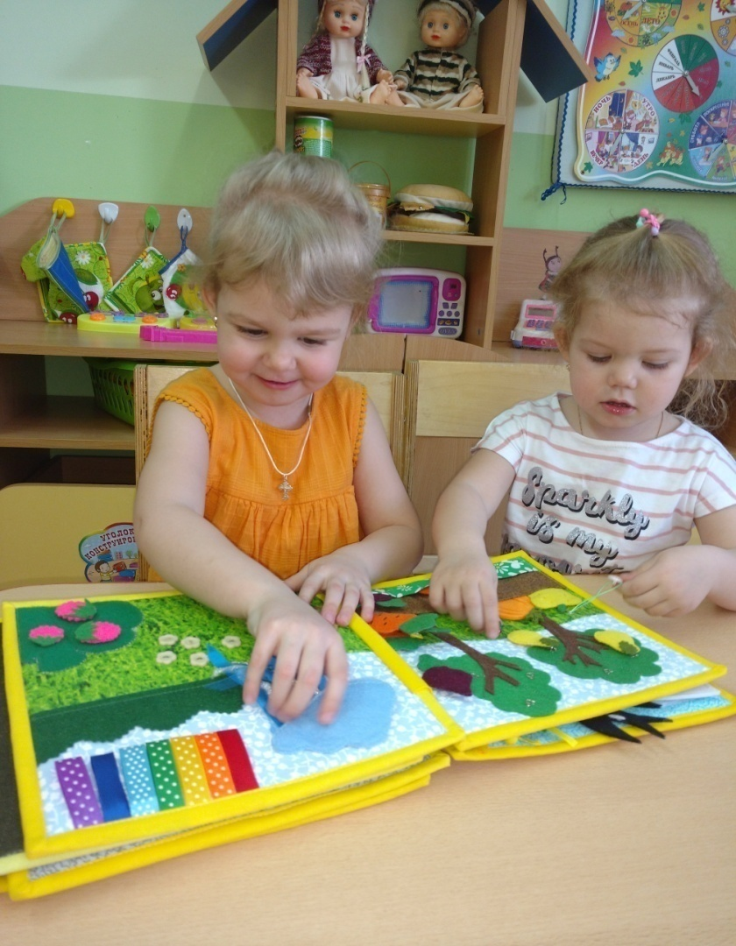

Slide 20
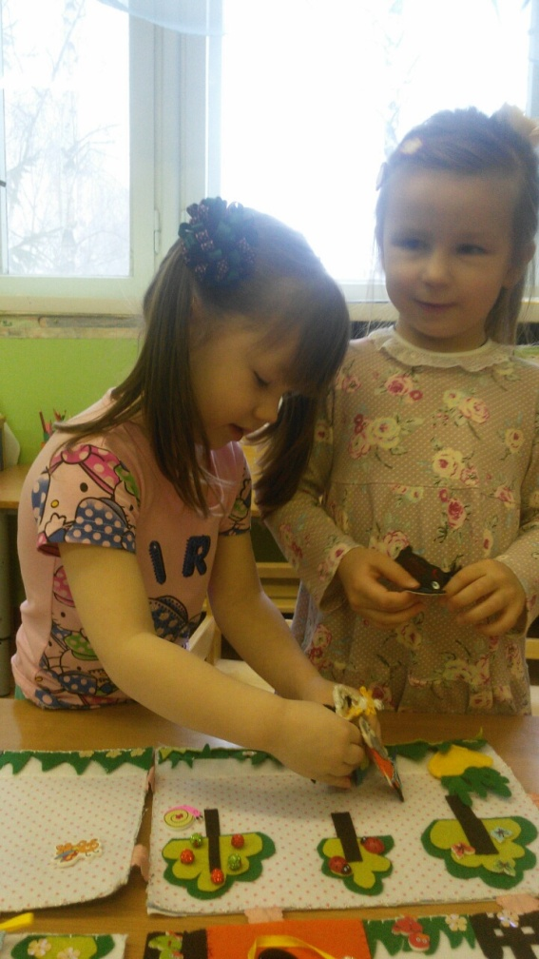
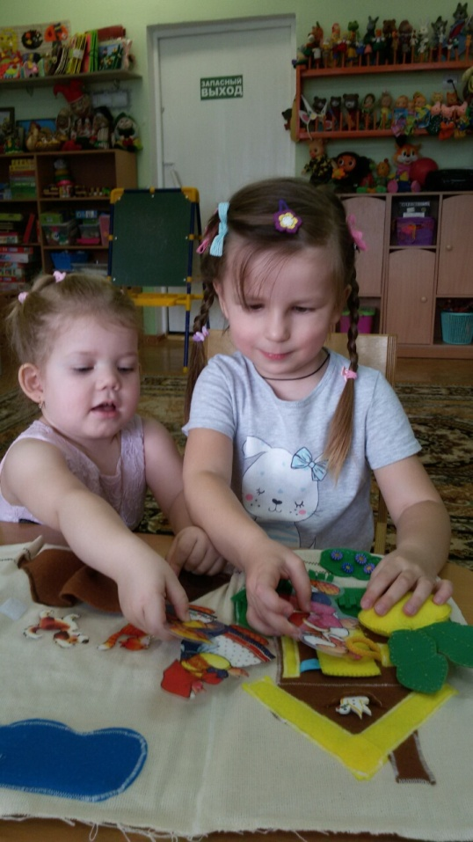
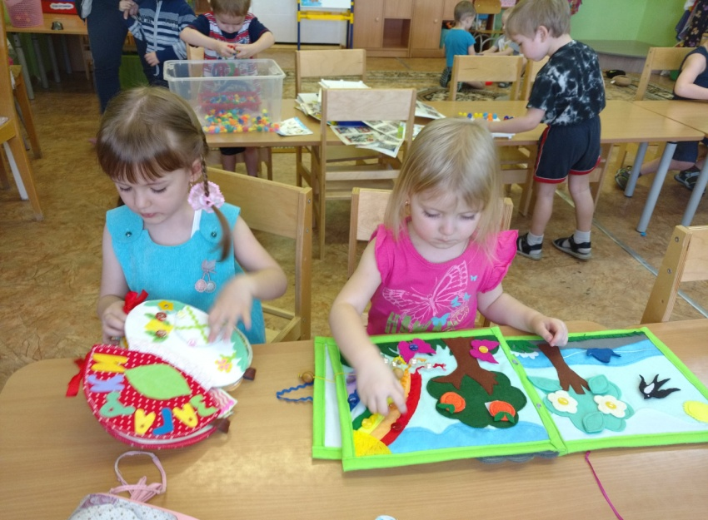

Slide 21
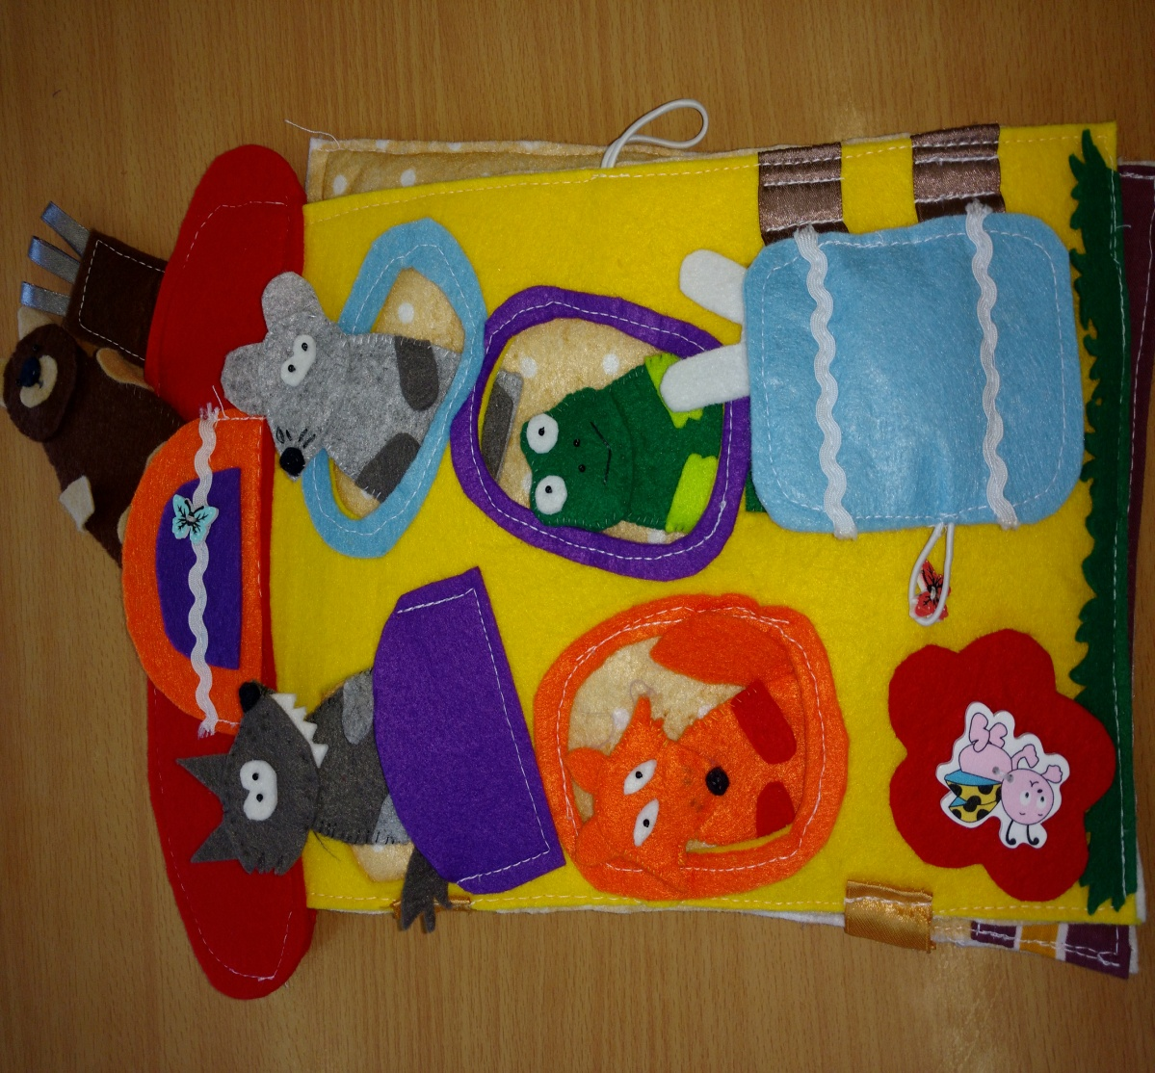
Видео сказки «Теремок»

Slide 22
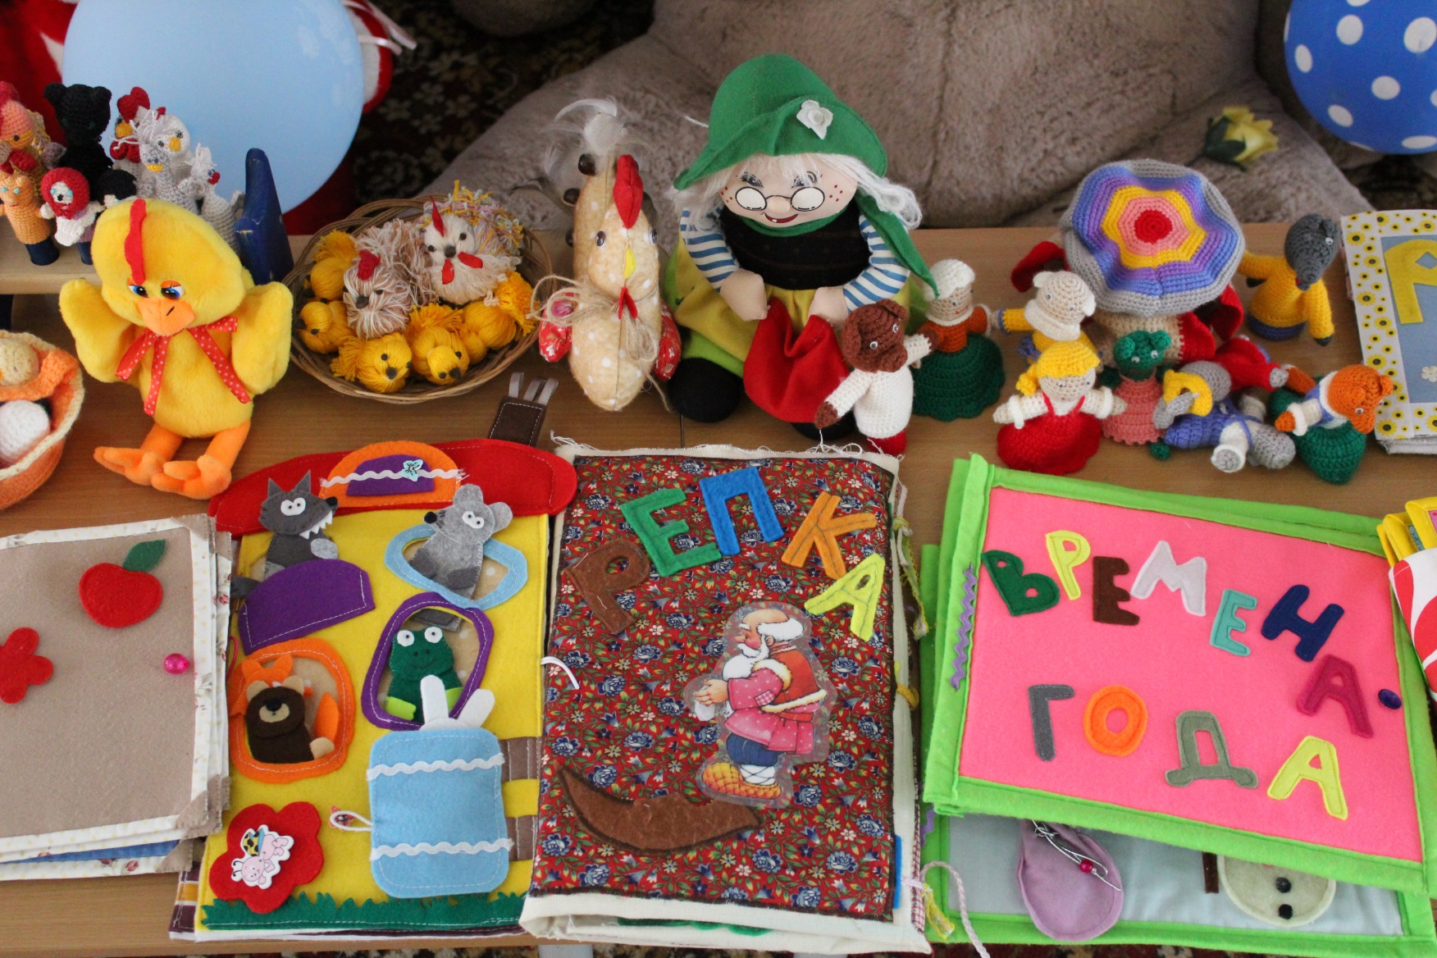
Мастер-класс для педагогов детских садов
«Изготовление развивающего пособия из фетра
«Сказочные герои»

Slide 23
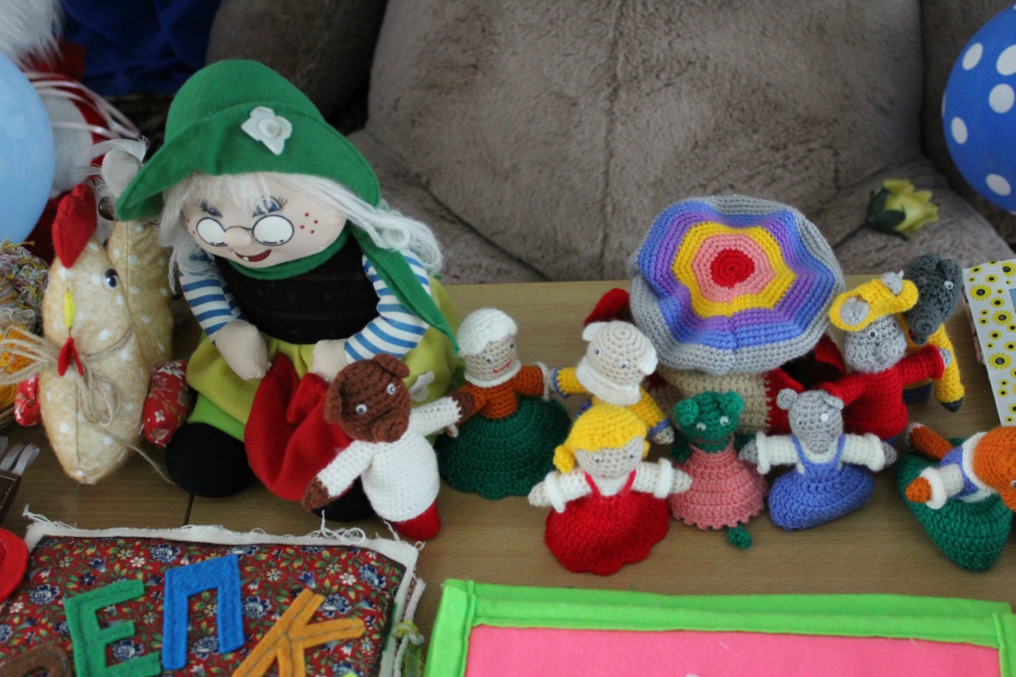
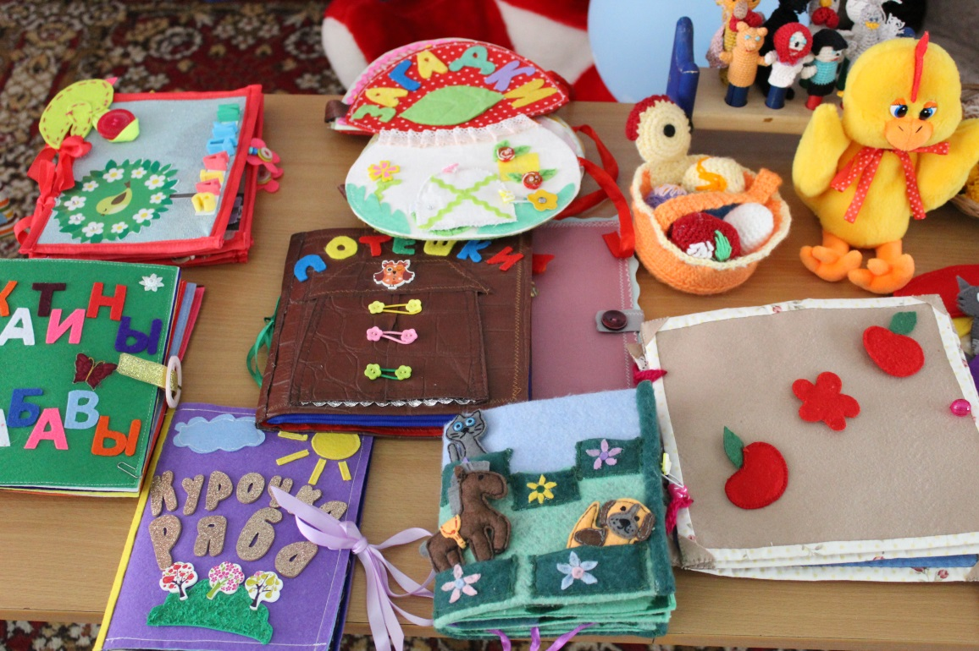

Slide 24
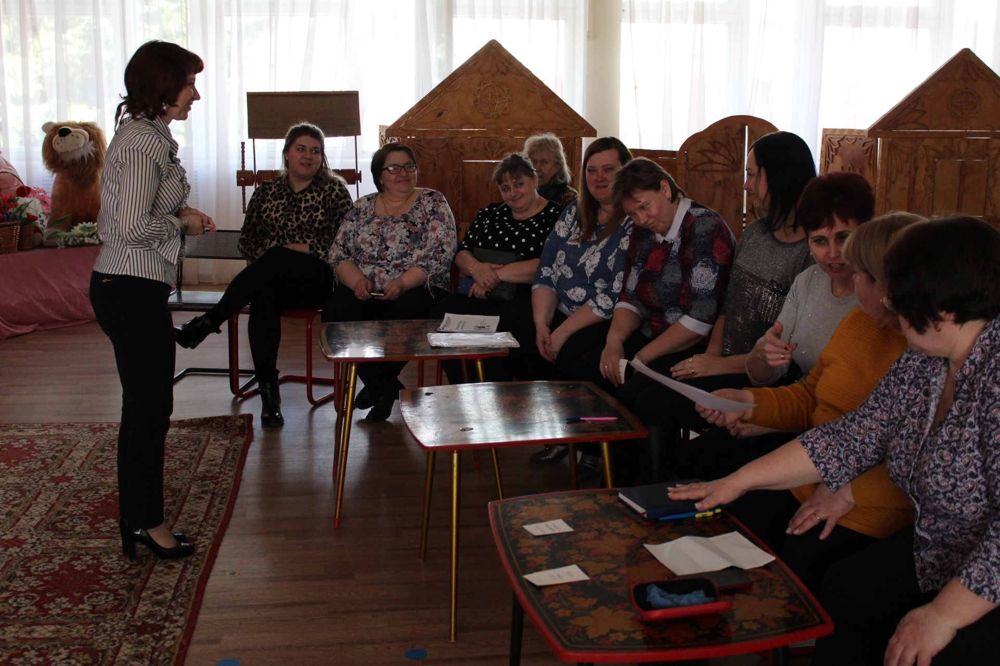

Slide 25
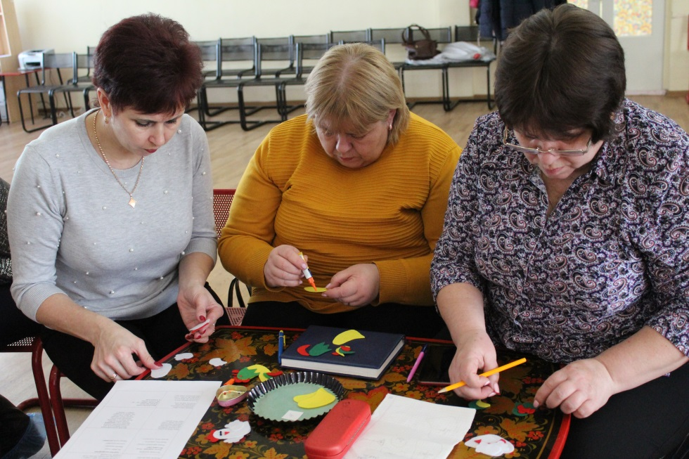
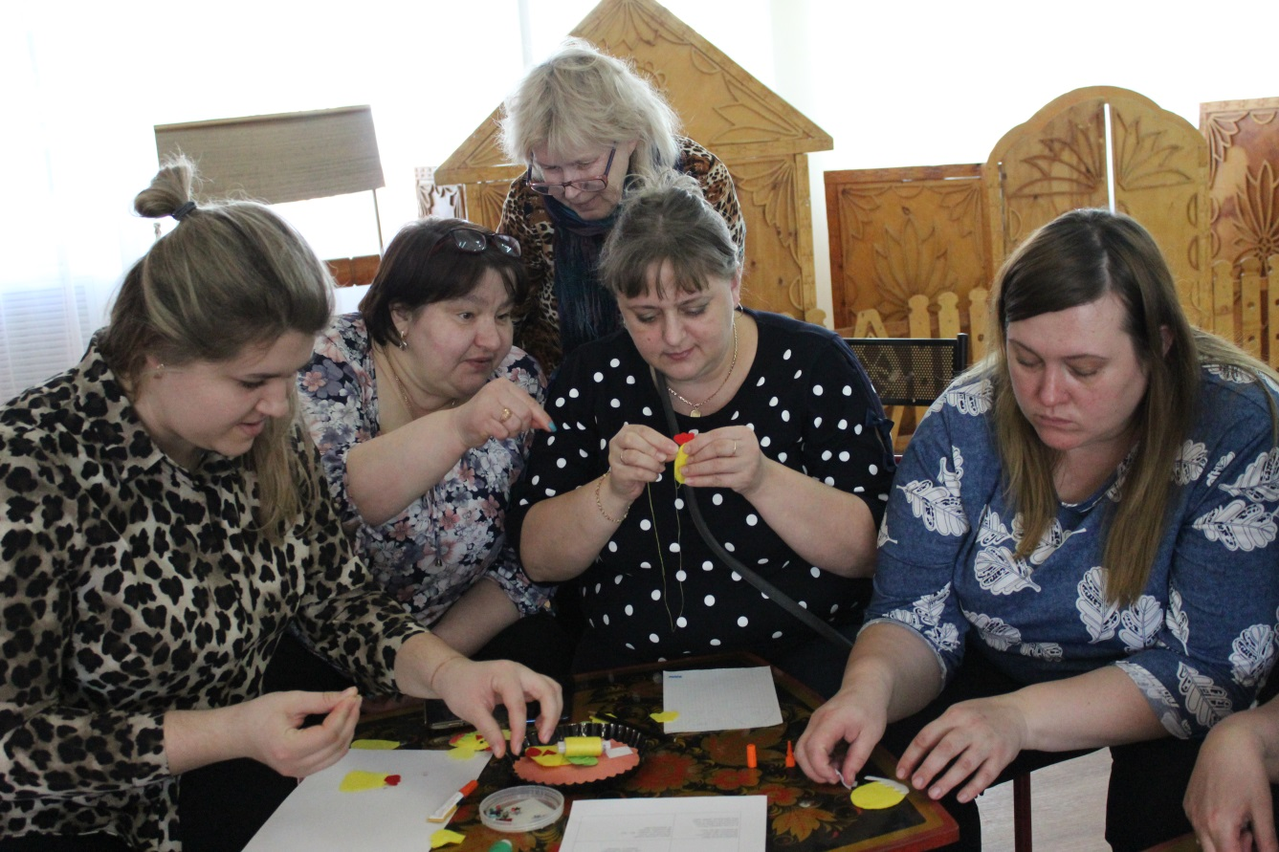

Slide 26
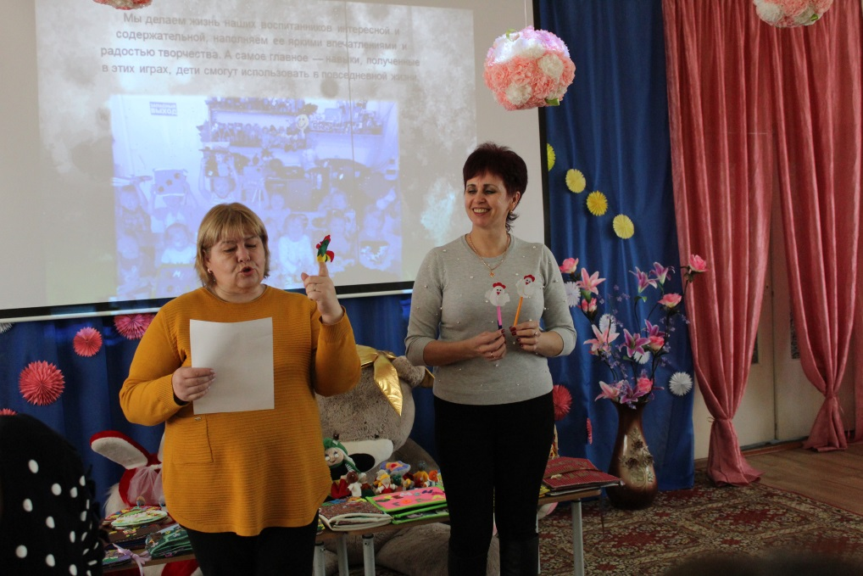
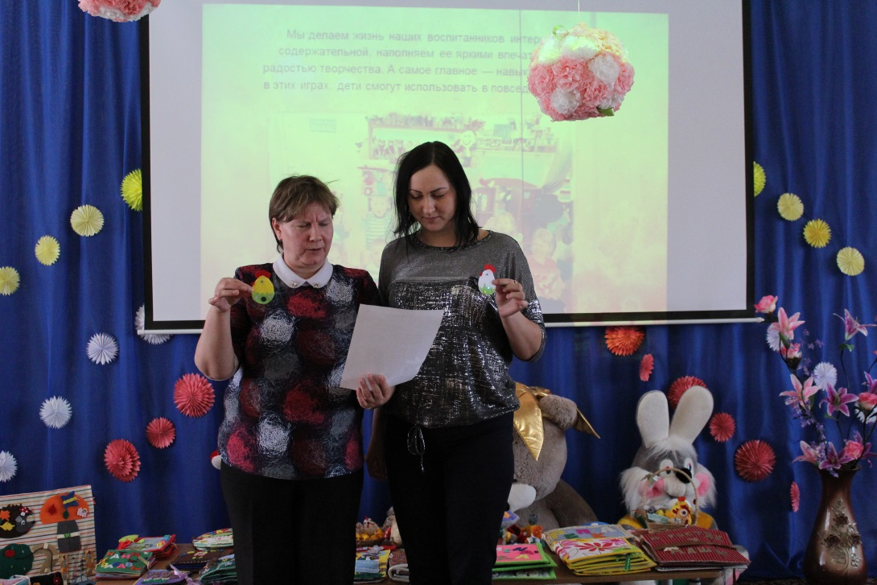
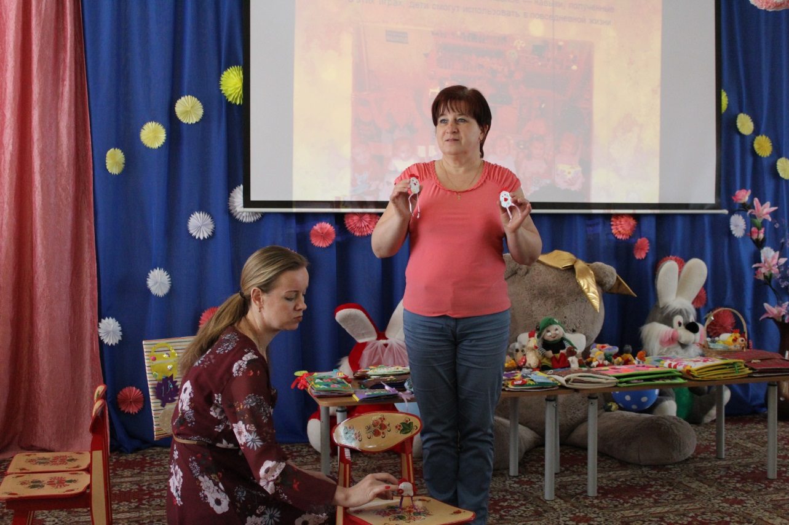

Slide 27
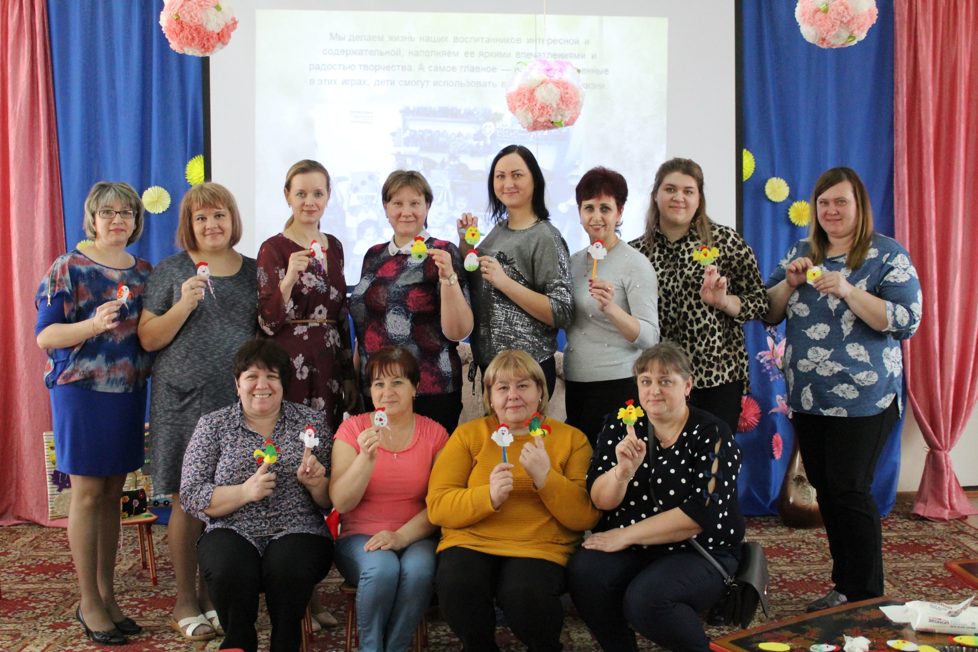

Slide 28
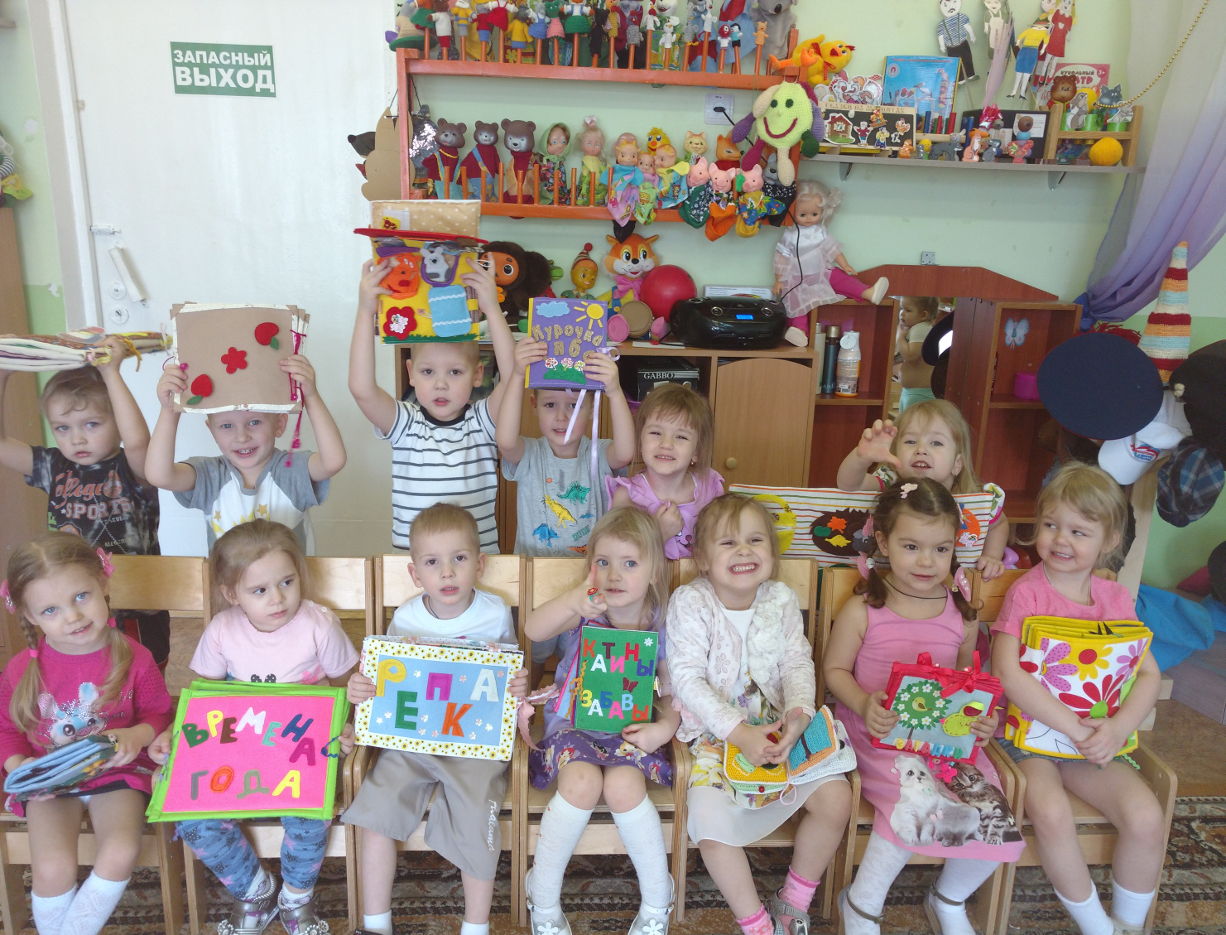
Мы делаем жизнь наших воспитанников интересной и содержательной, наполняем ее яркими впечатлениями и радостью творчества. А самое главное — навыки, полученные в этих играх, дети смогут использовать в повседневной жизни.

